Slide 1
Ganze Zahlen
Multiplizieren und Dividieren

Slide 2
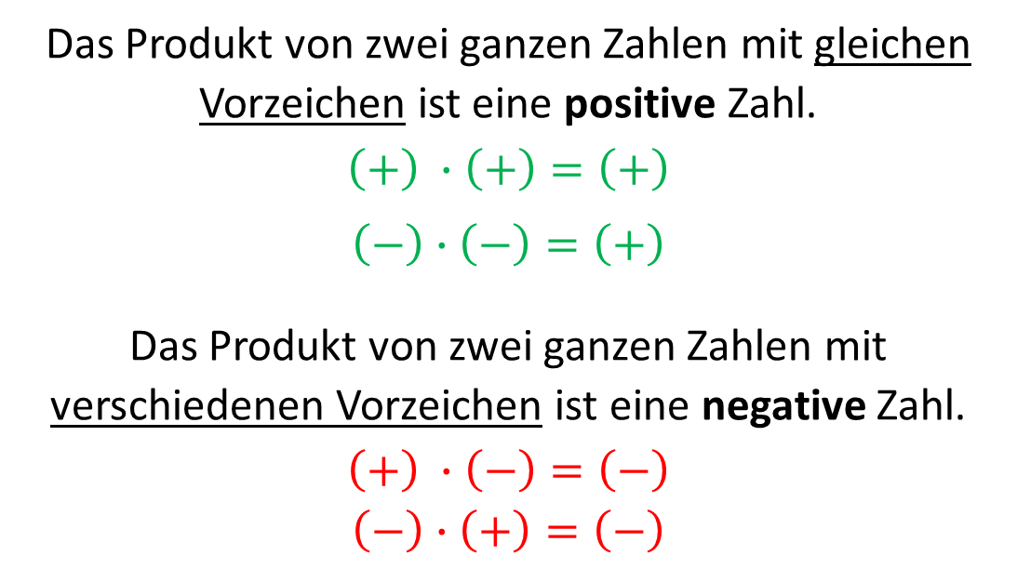
Multiplizieren von ganzen Zahlen
Das Produkt von zwei ganzen Zahlen mit gleichen Vorzeichen ist eine positive Zahl.
$$\left(+\right) ∙\left(+\right)=\left(+\right)$$
$$\left(−\right)∙\left(−\right)=\left(+\right)$$
Das Produkt von zwei ganzen Zahlen mit verschiedenen Vorzeichen ist eine negative Zahl.
$$\left(+\right) ∙\left(−\right)=\left(−\right)$$
$$\left(−\right)∙\left(+\right)=\left(−\right)$$
$$\left(−4\right)∙\left(−20\right)=$$
$$\left(−3\right)∙\left(+8\right)=$$

Slide 3
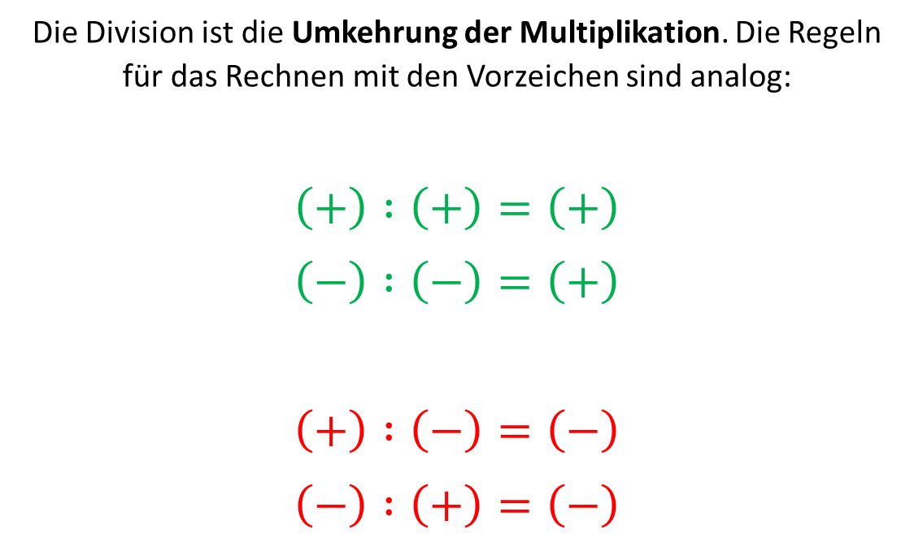
Dividieren von ganzen Zahlen
Die Division ist die Umkehrung der Multiplikation. Die Regeln für das Rechnen mit den Vorzeichen sind analog:
$$\left(+\right) :\left(+\right)=\left(+\right)$$
$$\left(−\right) :\left(−\right)=\left(+\right)$$
$$\left(+\right) :\left(−\right)=\left(−\right)$$
$$\left(−\right) :\left(+\right)=\left(−\right)$$
$$\left(−44\right) :\left(−11\right)=$$
$$\left(−300\right) : \left(+10\right)=$$

Slide 4
Bsp. 1) Berechne.
$$\left(+40\right) : \left(−5\right)=$$
$$\left(−8\right)∙ \left(−20\right)=$$
$$\left(−230\right) : \left(+10\right)=$$

Slide 5
Werden mehrere ganze Zahlen multipliziert bzw. dividiert, gelten die oben gelernten Regeln ebenso. In den meisten Fällen ist es sinnvoll, von links nach rechts zu rechnen!
Bsp. 2) Berechne. Rechne von links nach rechts!
$$\left(−4\right)∙\left(−50\right) :\left(−20\right)∙\left(−13\right)=$$

